Slide 1
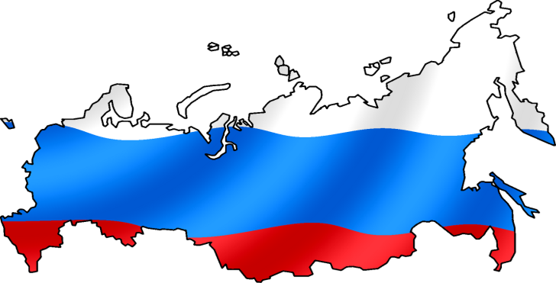
«СДО - Содружество детских организаций»
Автор мультимедийной презентации и компьютерного дизайна: воспитатель
МБОУ Панинская СОШ
Бондарь О.Н.

Slide 2
Что такое СДО?

Slide 3
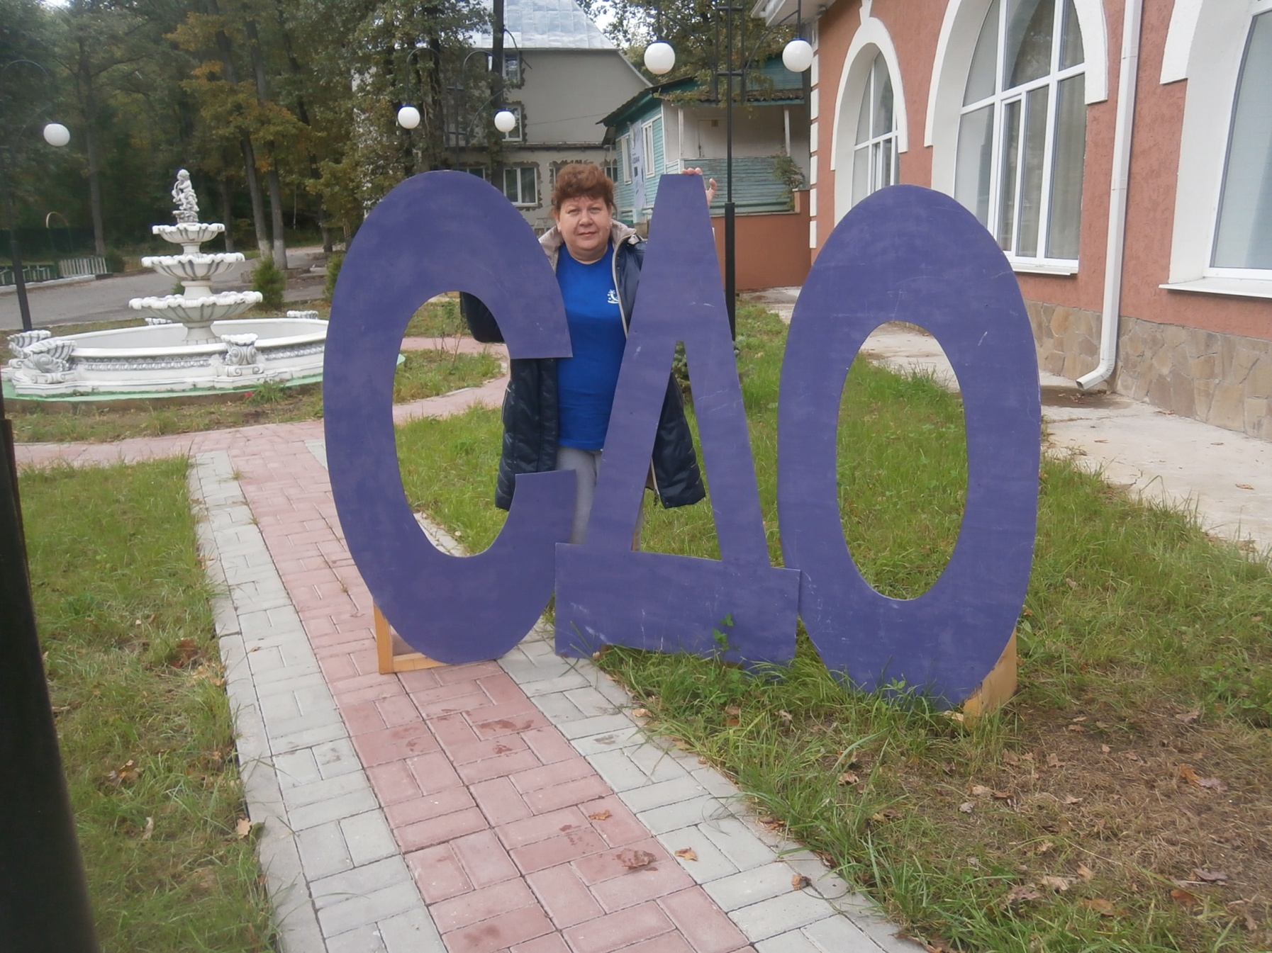

Slide 4
«С нами СДОрово!» - именно с этих слов начинается знакомство с Воронежской региональной общественной организацией «Содружество детских организаций»
Цель СДО - методическая, информационная поддержка деятельности детских организаций Воронежской области.

Slide 5
Деятельность организации направлена на:
- объединение и распространение лучшего опыта работы детских объединений;
- содействие в подготовке кадров, работающих с детскими общественными объединениями;
- защиту прав и свободы детей;
- координацию деятельности и оказание информационной, правовой, методической, материально-технической помощи членам организации;
- осуществление взаимодействия с государственными и другими социальными институтами общества, осуществление контактов с различными детскими общественными объединениями на территории Воронежской области, России и за её пределами.

Slide 6
Воронежская региональная общественная организация «Содружество детских организаций» является правопреемником Воронежской областной пионерской организации Советского союза и ведет свою историю
с начала 90-х годов

Slide 7
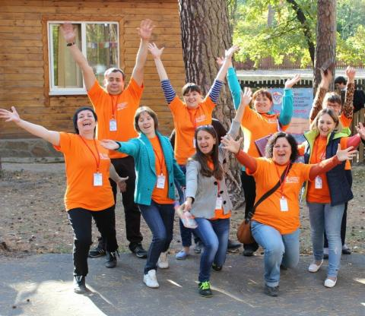
Сегодня ВРОО «Содружество детских организаций» объединяет 44 детских общественных организаций. И включает в себя более 10 000 активных мальчишек
и девчонок!

Slide 8
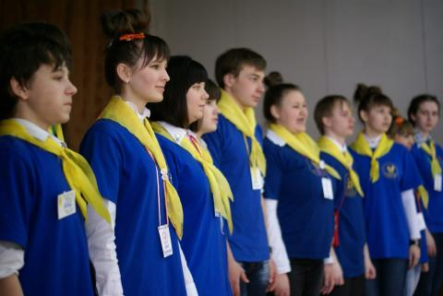
Самый важный ресурс детского движения - лидеры детских организаций. Поэтому большое и пристальное внимание уделяется:
областному конкурсу лидеров детских общественных объединений «Лидер Воронежской области XXI века».

Slide 9
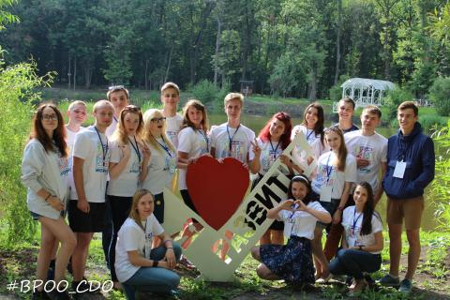
Он направлен на воспитание и развитие лидеров детских объединений всех возрастов, способствует повышению роли молодежных и детских общественных объединений в реализации Молодежной политики Воронежской области.

Slide 10
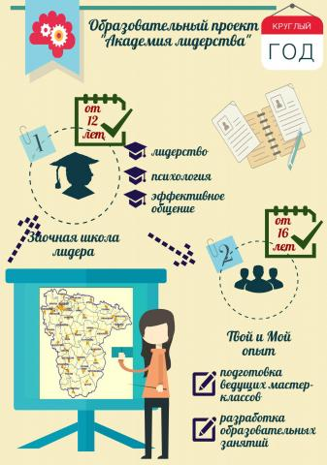
Проект «Академия лидерства» - образовательный проект, который подготавливает всех желающих к участию в областных проектах, и существенно повышает конкурентоспособность участников. Программа ведется через почтовую переписку и через сеть интернет.

Slide 11
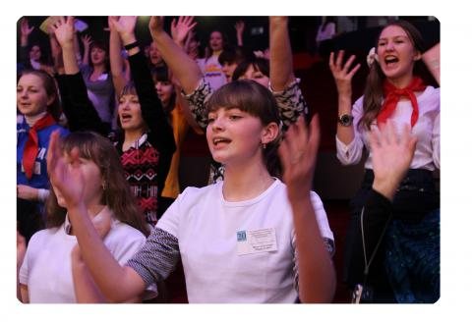
Проект «База активистов детского движения «РОСТ», объединяет всех активистов детского движения в единую базу данных содержащую информацию о деятельности каждого активиста, отслеживает их развитие, и помочь и поддержать в реализации районных проектов.

Slide 12
«Online+» специальный проект, созданный активистами детского движения, направленный на обучение компьютерной грамотности лиц пожилого возраста.
Цель – дать возможность людям пожилого возраста пользоваться персональными компьютерами, общаться с родственниками и знакомыми, совершать покупки и оплачивать коммунальные счета с помощью интернет технологий.

Slide 13
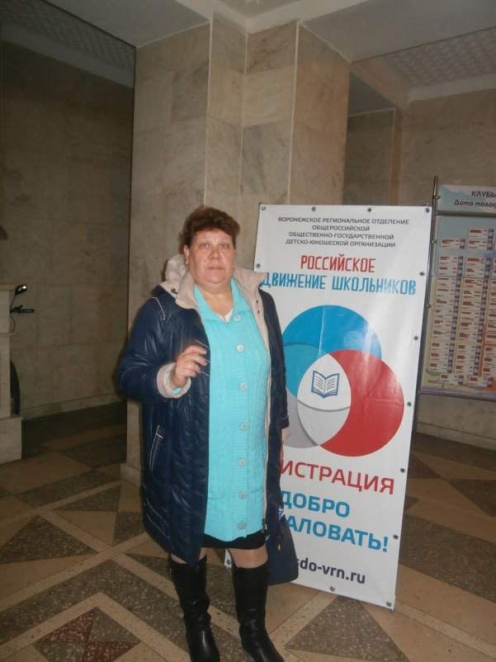
Российское движение школьников (РДШ) — общественно-государственная детско-юношеская организация, деятельность которой целиком сосредоточена на развитии и воспитании школьников. В своей деятельности движение стремится объединять и координировать организации и лица, занимающиеся воспитанием подрастающего поколения и формированием личности.
Организация создана в соответствии с Указом Президента Российской Федерации от 29 октября 2015 г. № 536 «О создании Общероссийской общественно-государственной детско-юношеской организации «Российское движение школьников».

Slide 14
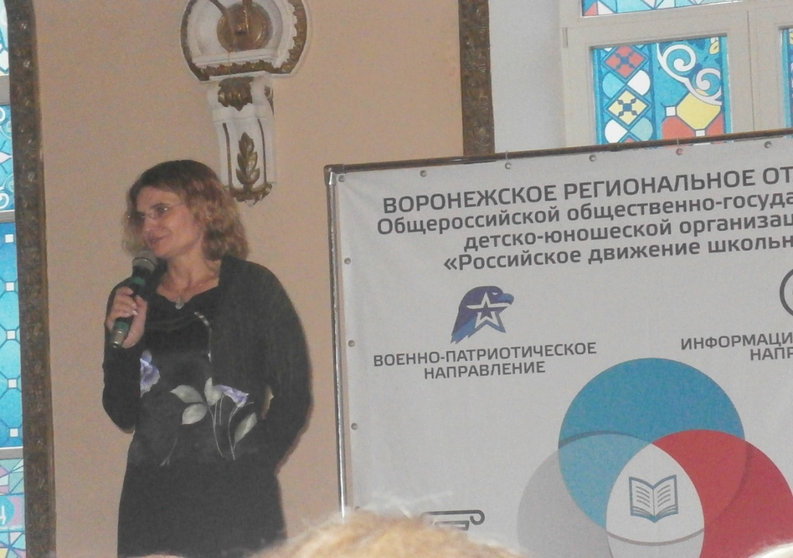
Региональная конференция «Перспективы развития детского движения»
Константинова О.А – координатор регионального РДШ
Фришман И.И. – директор Научно – практического центра Международного союза детских общественных объединений «Союз пионерских организаций – Федерация детских организаций» (СПО – ФДО)

Slide 15
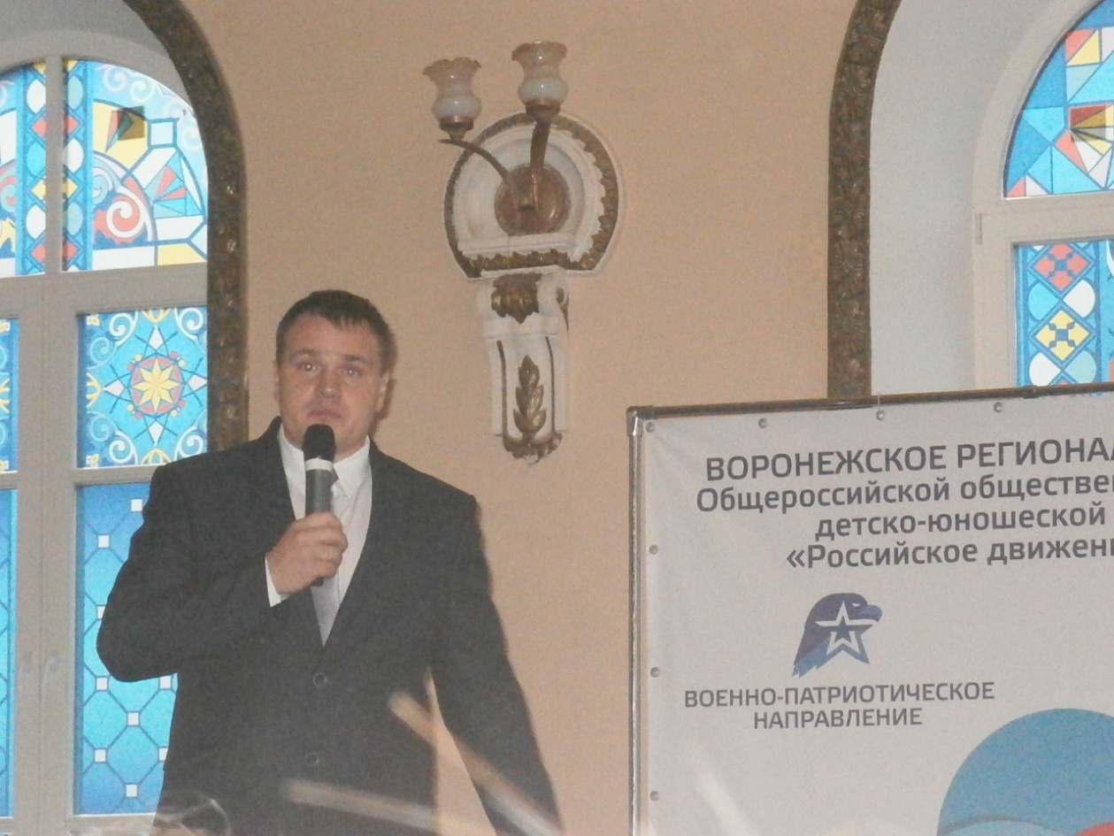
Припольцев Д. В. – руководитель СДО

Slide 16
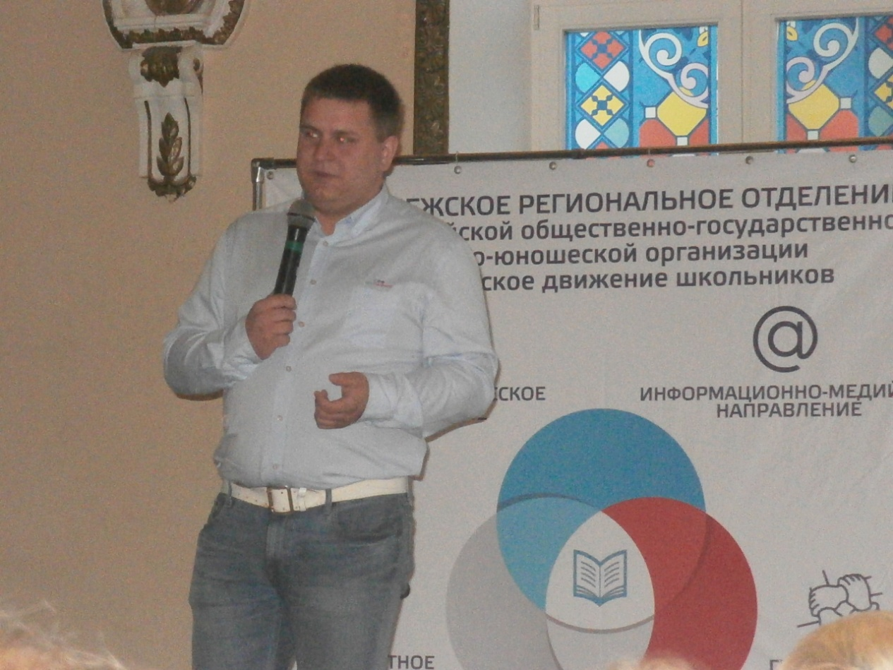
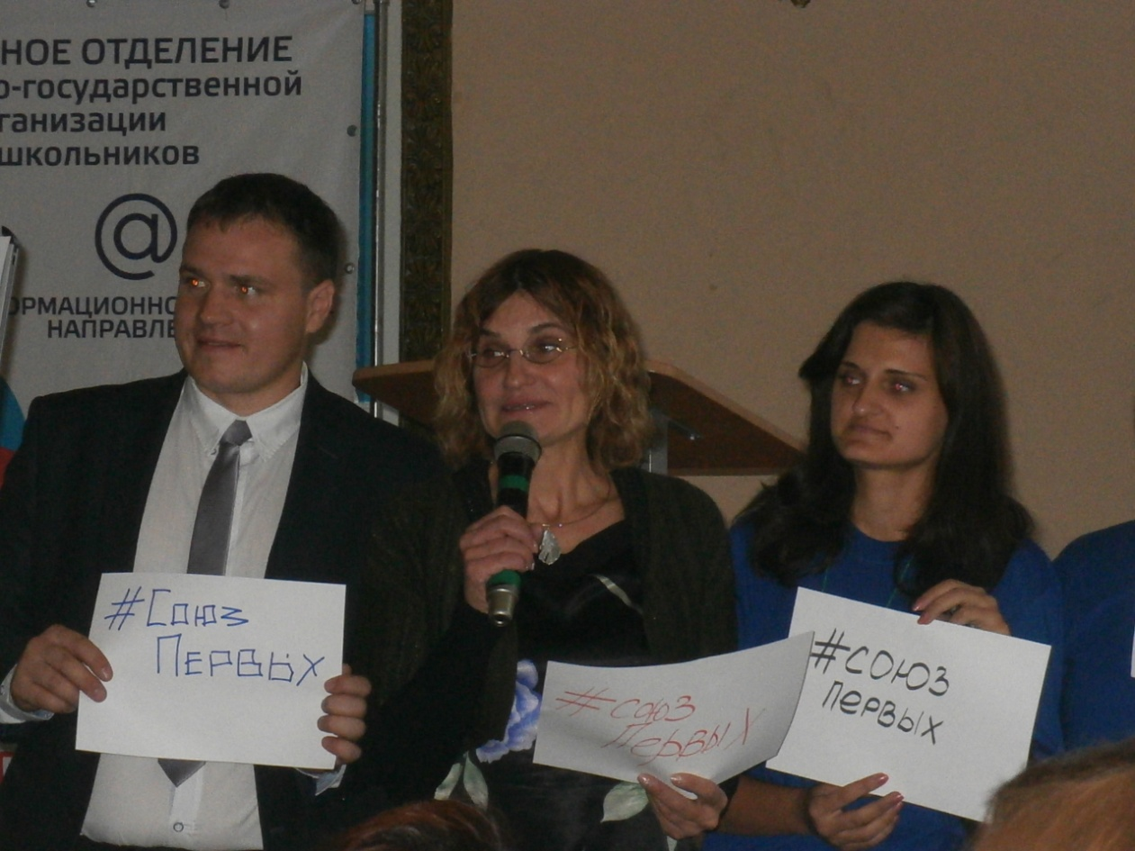
Гости и участники конференции

Slide 17
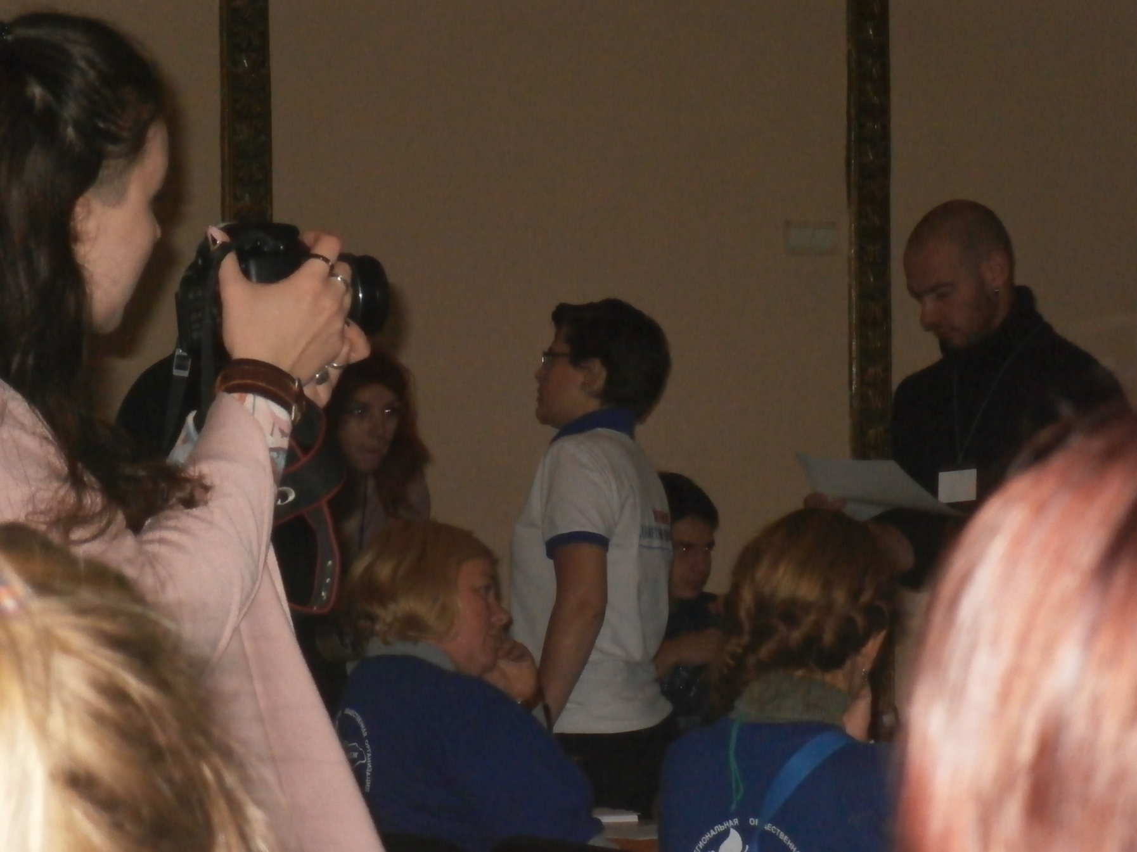
«УЛЫБОЧКУ!», - ВАС СНИМАЮТ …

Slide 18
Региональный сбор вожатых, руководителей и координаторов детских организаций «Звездный»

Slide 19
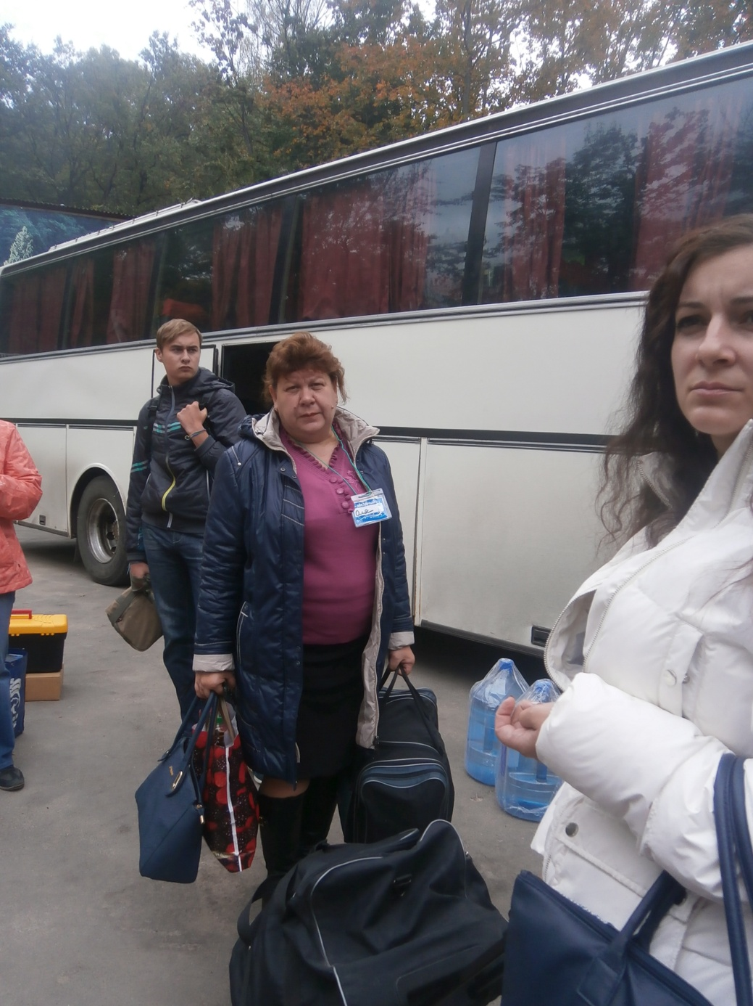
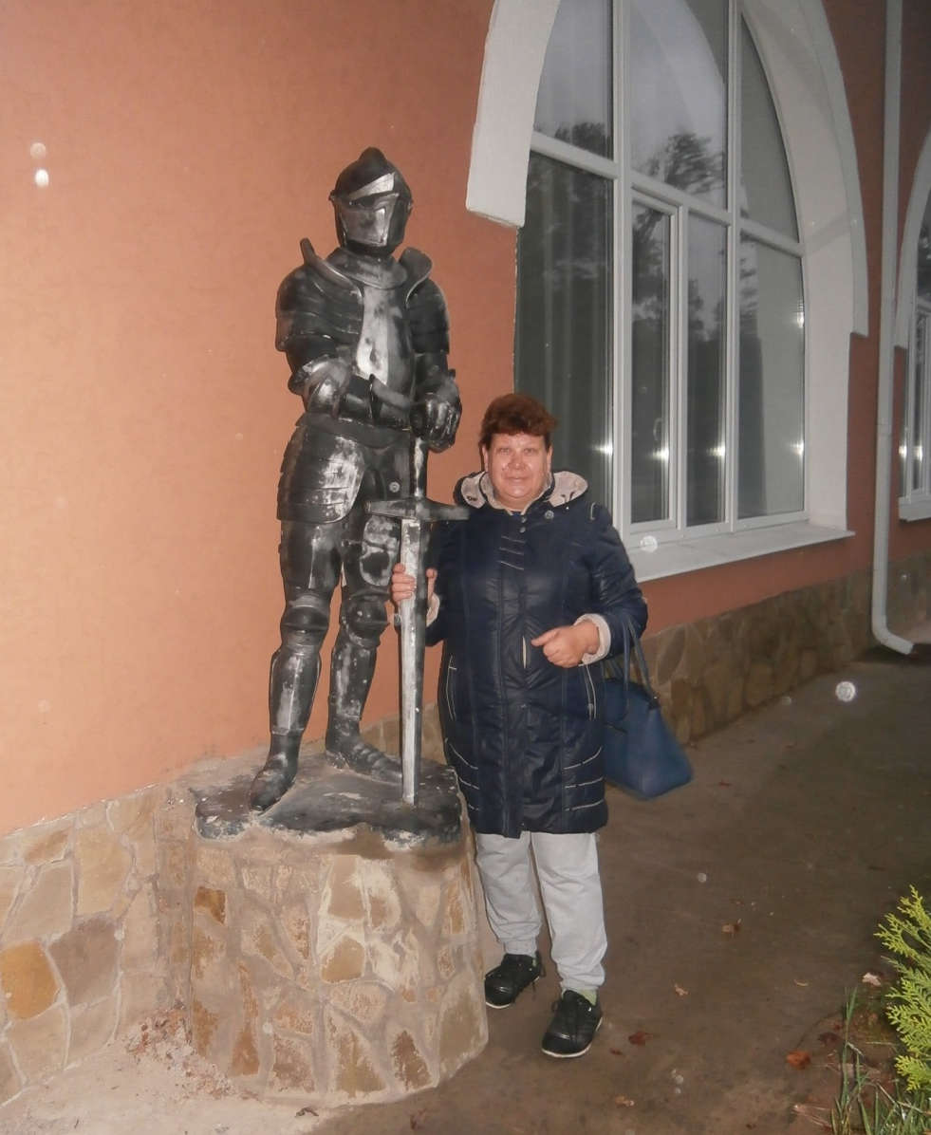

Slide 20
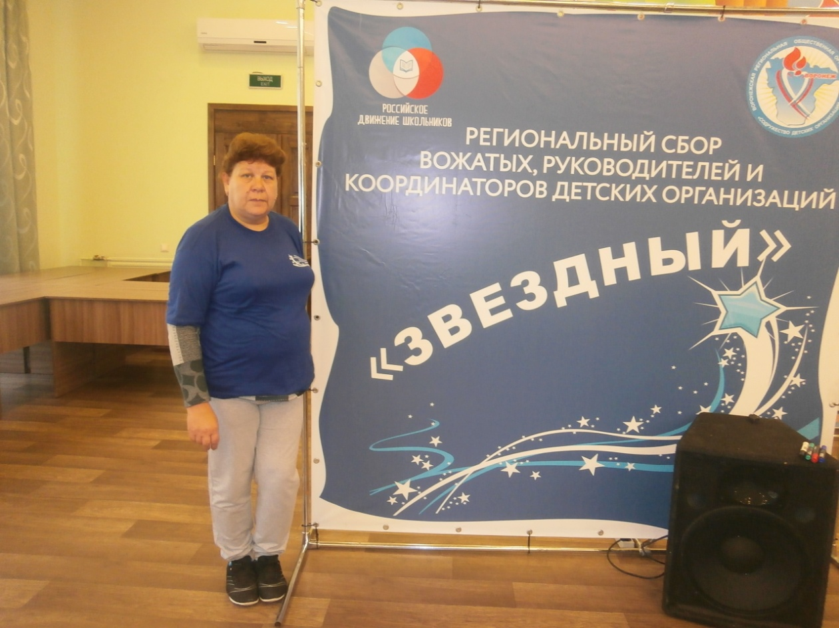
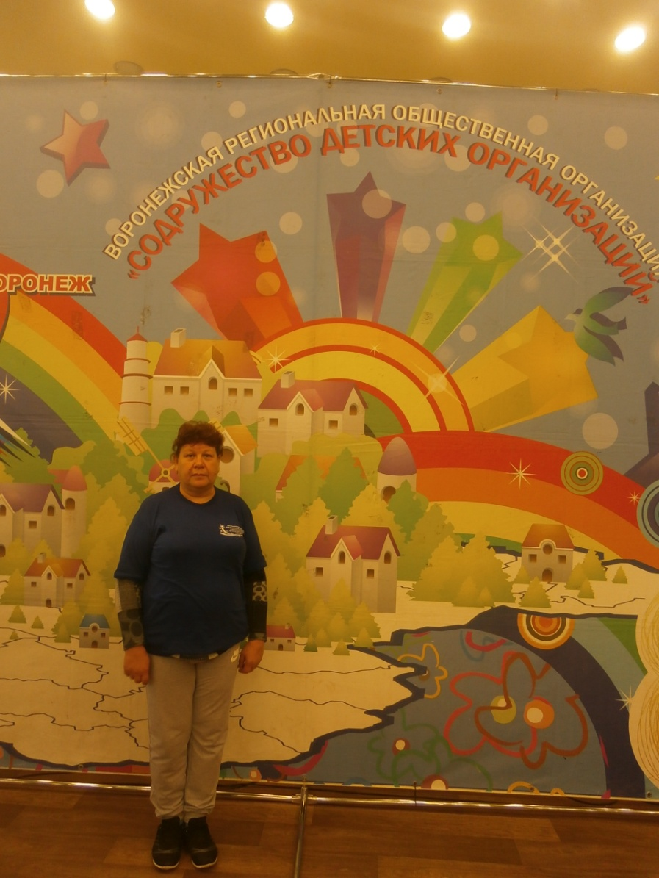

Slide 21
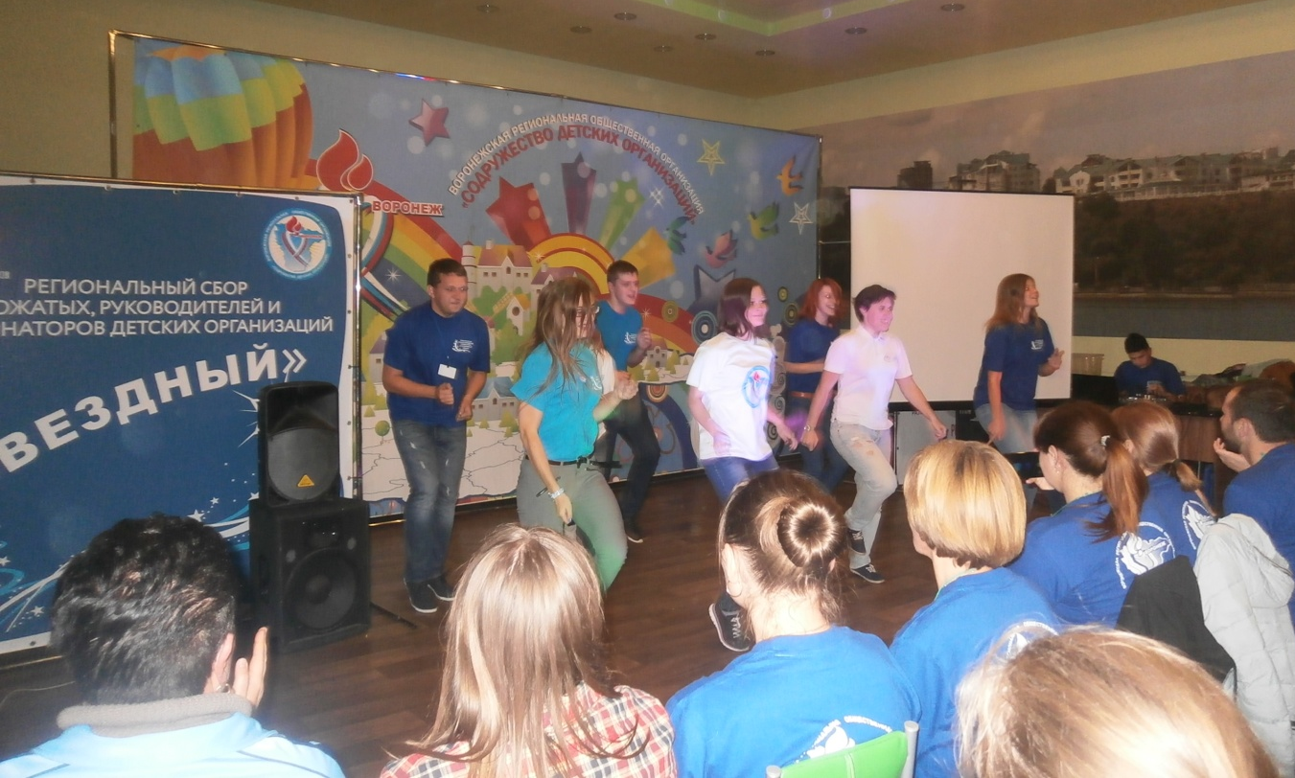
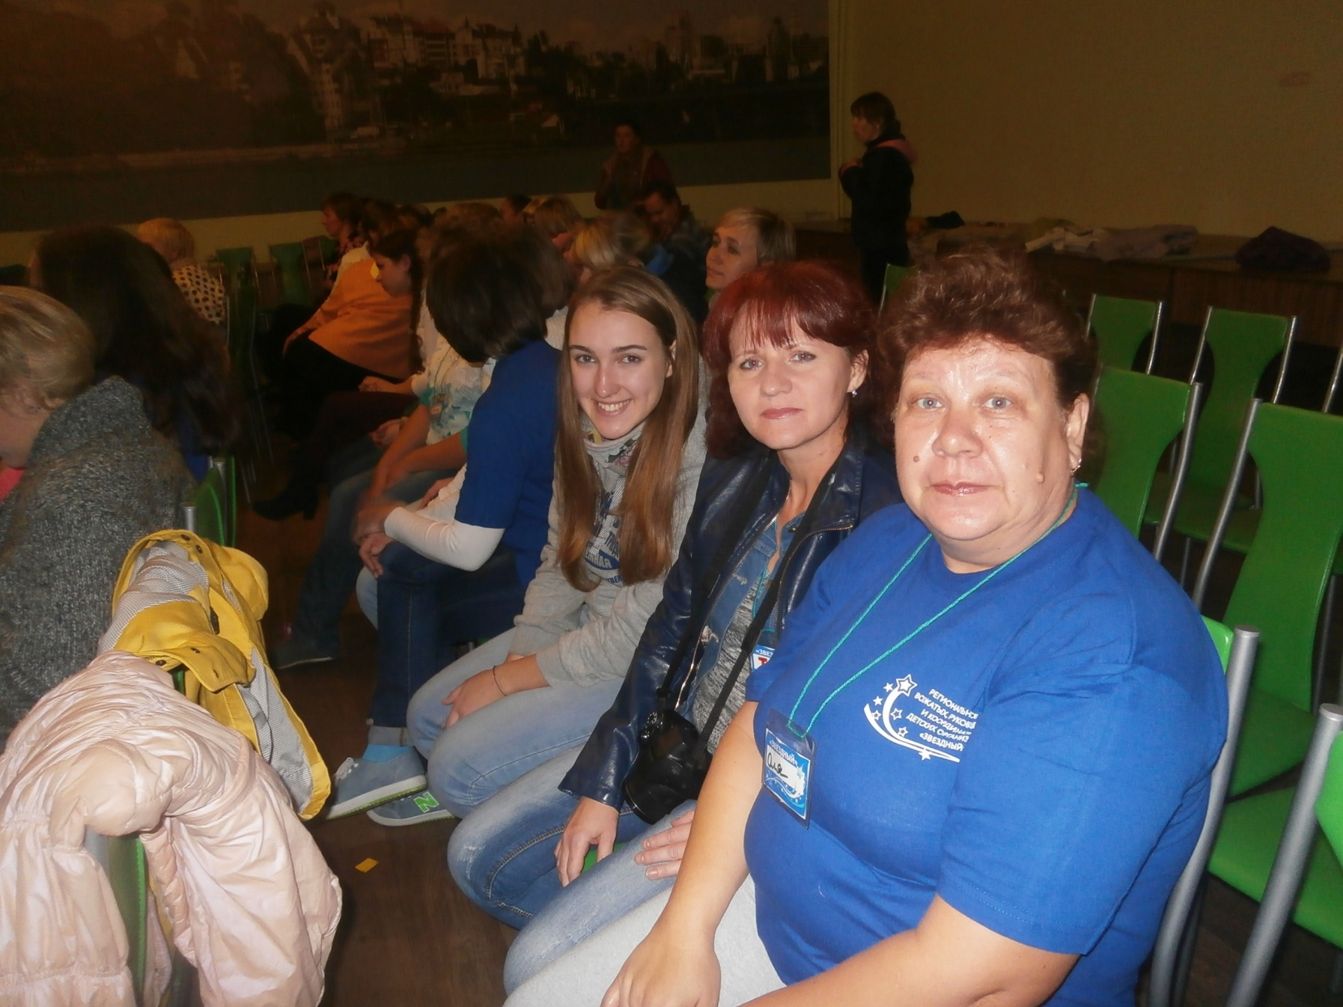
Рабочие моменты в «Звездном»

Slide 22
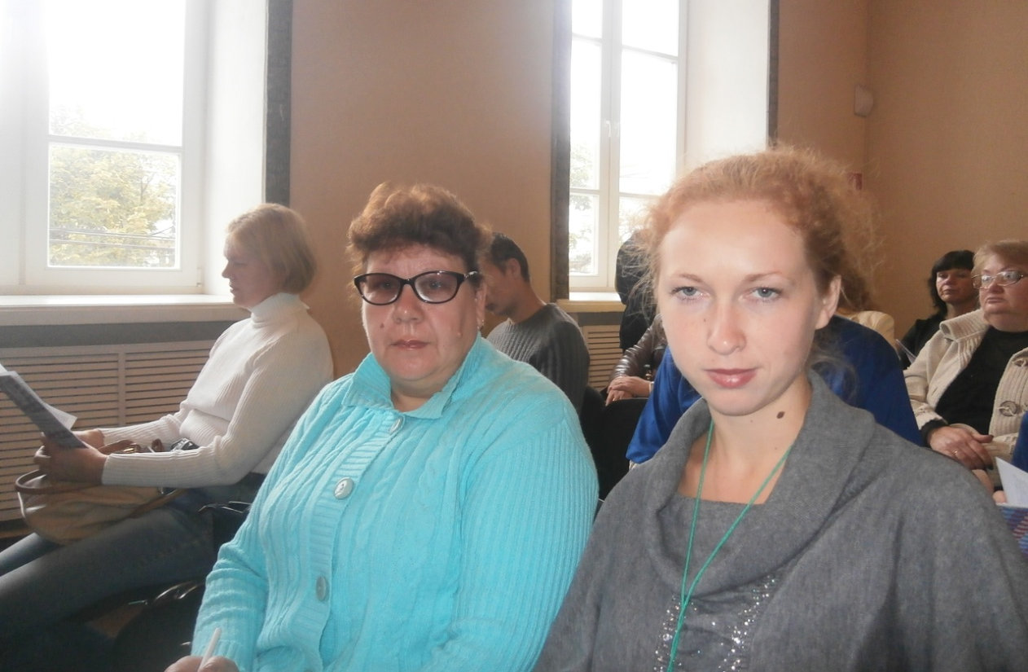
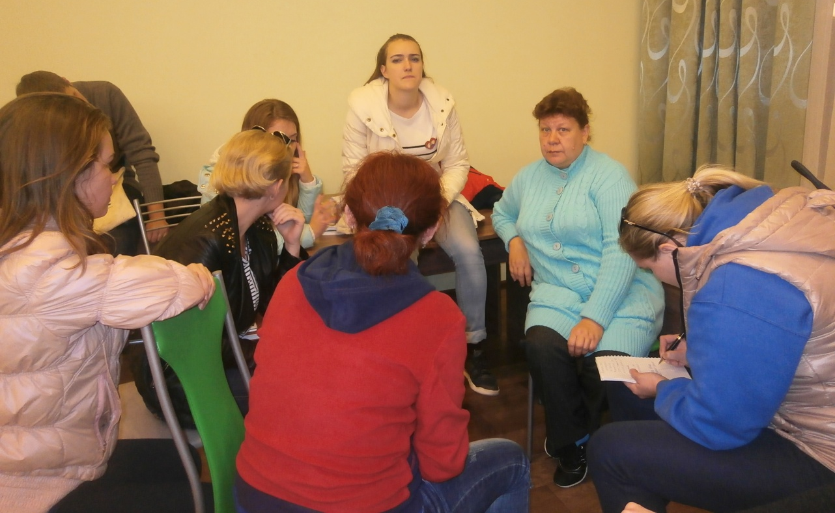

Slide 23
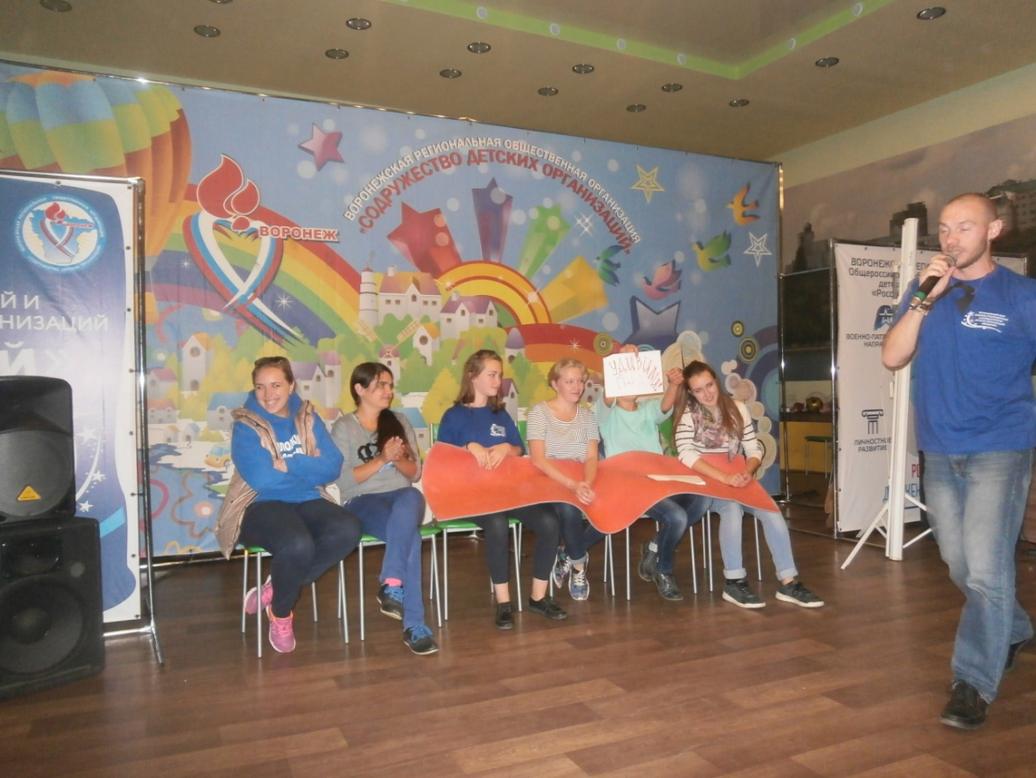
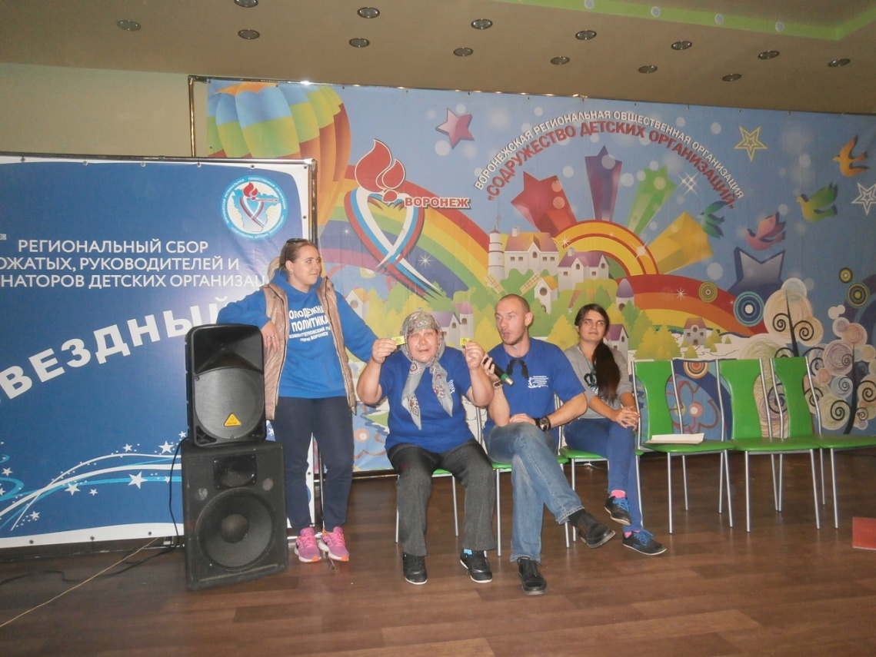
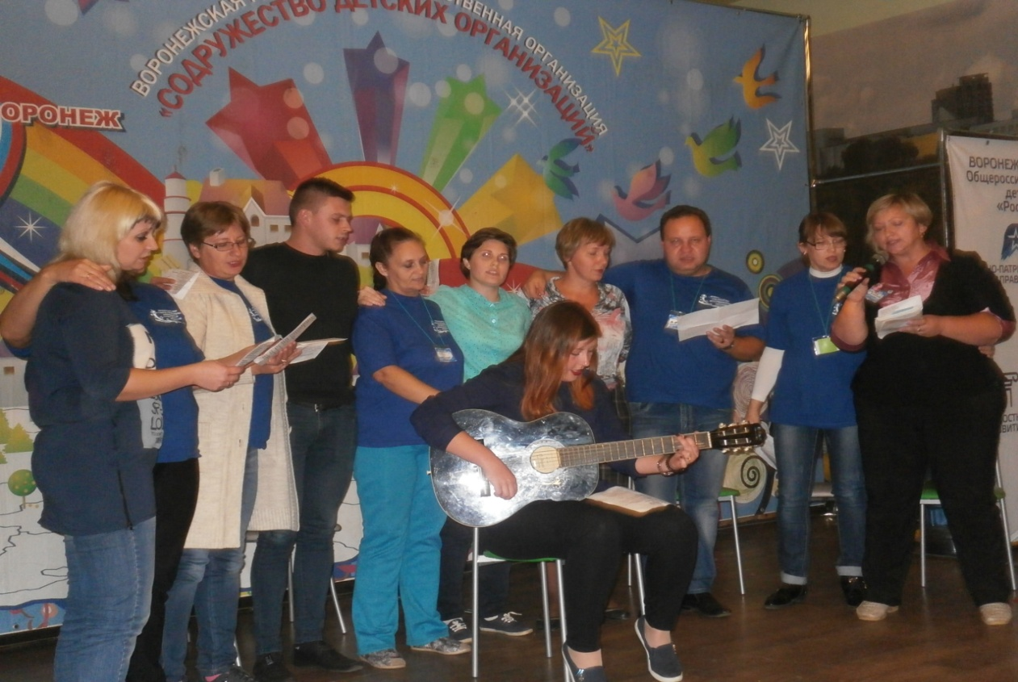

Slide 24
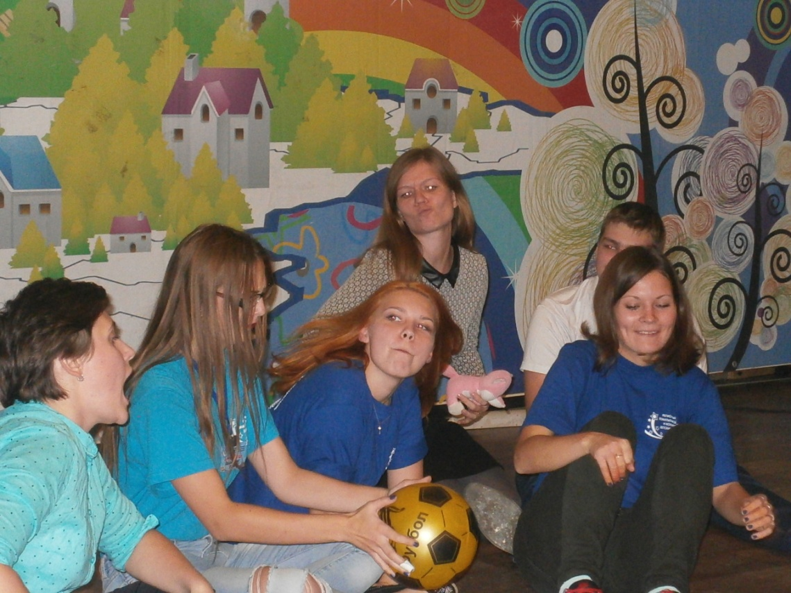

Slide 25
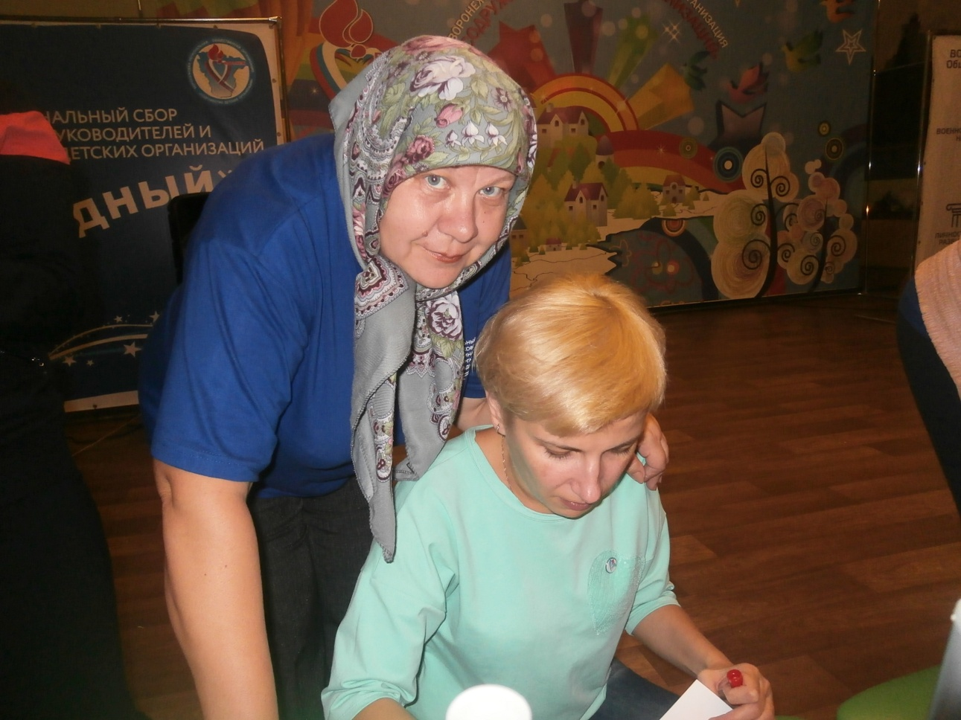
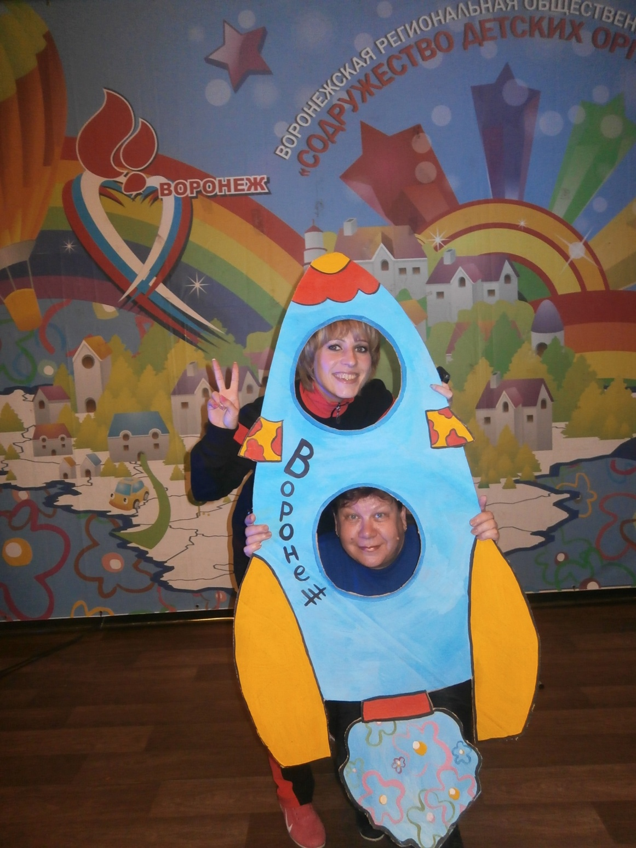
МЫ ИГРАЛИ, МЫ ИГРАЛИ….

Slide 26
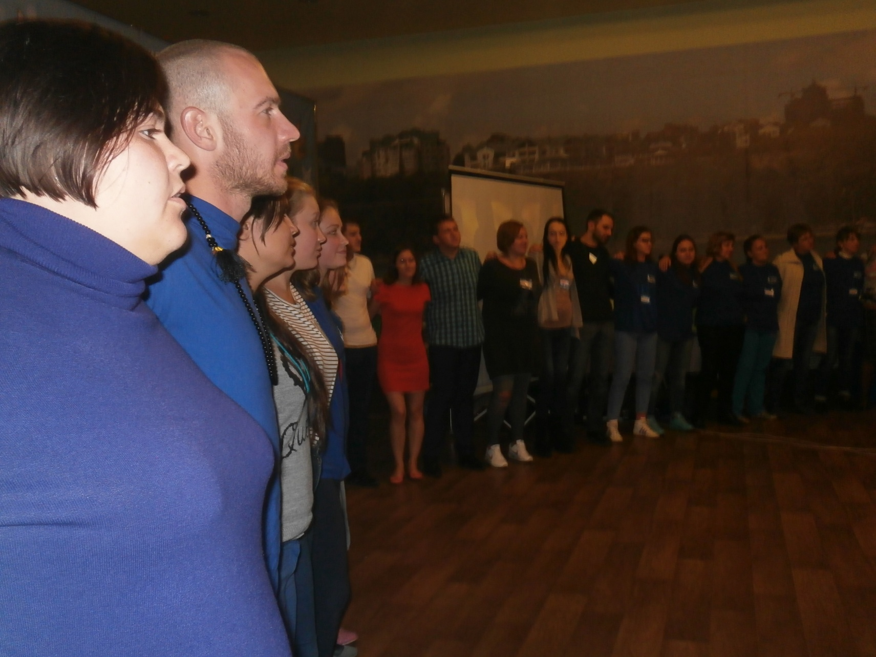
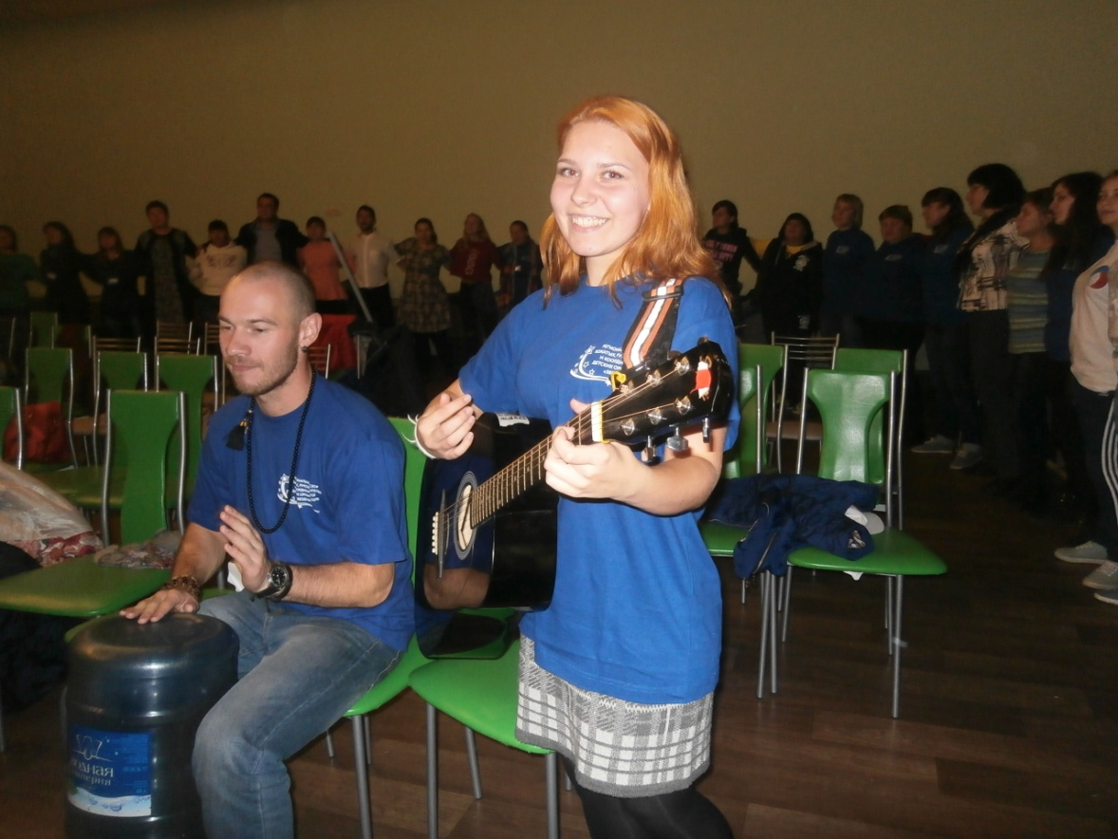
Орлятский круг

Slide 27
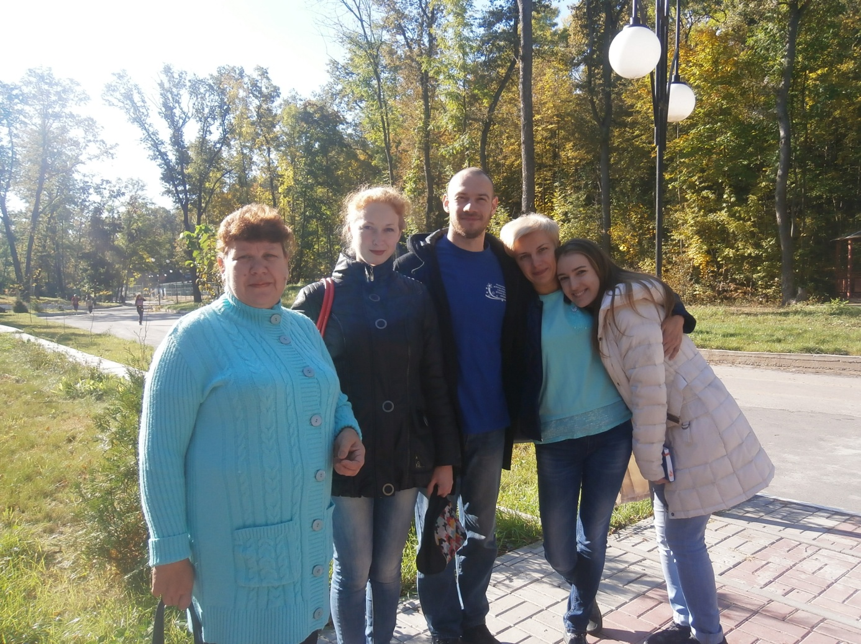
Дружба крепкая – не сломается…

Slide 28
ПОДВЕДЕМ ИТОГИ

Slide 29
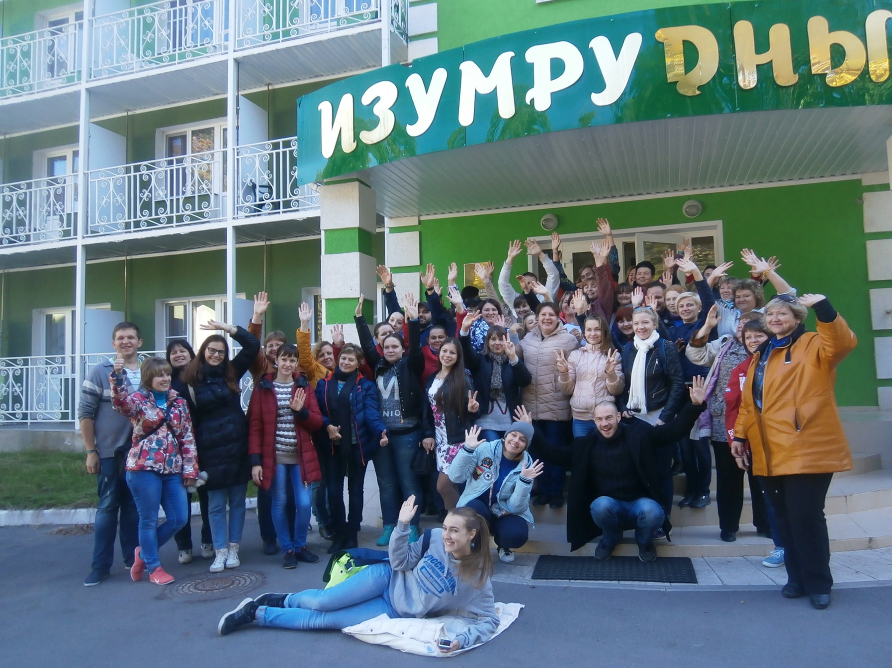
ДО НОВЫХ ВСТРЕЧ…

Slide 30
СПАСИБО ЗА ВНИМАНИЕ

